Slide 1
Ступенька вверх
Открытый правовой урок
Сентябрь 2018

Slide 2

Тема 1: Правовой статус учащегося школы
Задача:
Ученица одиннадцатого класса Варвара Синичкина получила на уроке физики «тройку», не справившись с самостоятельной работой по изученной теме. Не согласившись с оценкой, Варвара Синичкина обратилась с письменной жалобой к директору школы, указав, что в самостоятельной работе, на ее взгляд, была некорректно сформулирована задача, вследствие чего Варвара Синичкина и получила оценку «удовлетворительно».
Вправе ли Варвара Синичкина обжаловать оценку в таком порядке? Какие внутренние документы школы регулируют указанные выше образовательные отношения?

Slide 3
Академические права обучающихся
1) право выбирать любую школу для получения образования
2) право на получение условий для обучения с учетом особенностей состояния здоровья обучающегося (адаптированные программы)
3) право на ускоренное обучение
4) право на дополнительное образование
5) право на уважение, безопасность, защиту от насилия и оскорбления
6) право на свободу самовыражения
7) право на каникулы
8) право на перевод в другую школу, на соответствующую программу
9) право на участие в управлении школой в соответствии с ее уставом
10) право на свободное ознакомление с учредительными и нормативными документами школы
11) обжалование или оспаривание распорядительных актов школы, имеющих к вам отношение

Slide 4
Академические права обучающихся
12) право бесплатного использования всех библиотечно-информационных ресурсов школы
13) право на использование имеющейся инфраструктуры школы
14) право на участие в конкурсах, олимпиадах, выставках, смотрах, физкультурных мероприятиях, спортивных мероприятиях
15) опубликование своих работ в изданиях образовательной организации на бесплатной основе
16) поощрение за успехи в учебной, физкультурной, спортивной, общественной, научной, научно-технической, творческой, экспериментальной и инновационной деятельности
17) совмещение получения образования с работой без ущерба для освоения образовательной программы, выполнения индивидуального учебного плана.

Slide 5
Академические обязанности обучающихся
1) получить начальное общее образование, основное общее образование, среднее общее образование
2) добросовестно и ответственно осваивать образовательную программу, посещать все занятия, выполнять домашние работы, заданные учителем
3) не нарушать требования устава школы и внутренние правила поведения, установленные в школе
4) вести здоровый образ жизни, не пропагандировать вредные привычки
5) уважать, не оскорблять, не применять насилие к другим обучающимся и работникам школы;
6) бережно относиться к имуществу организации.

Slide 6

I. Правовой диктант
Первая часть правового диктанта: выберите и обоснуйте один правильный ответ

Slide 7

Тема 2: Единый государственный экзамен
Задача:
После успешного освоения образовательной программы в 11 классе Варвара Синичкина была допущена до прохождения единого государственного экзамена. Помимо русского языка и профильной математики, Варвара выбрала физику и химию. В ходе экзамена, уже в аудитории, по физике к Синичкиной обратился ее одноклассник, попросив помочь решить ему несколько заданий. Синичкина согласилась, однако при передаче ответов однокласснику факт общения зафиксировал онлайн-наблюдатель, который передал соответствующую информацию в пункт проведения экзамена.
Как вы считаете, был ли нарушен порядок проведения Единого государственного экзамена Синичкиной и ее одноклассником?

Slide 8
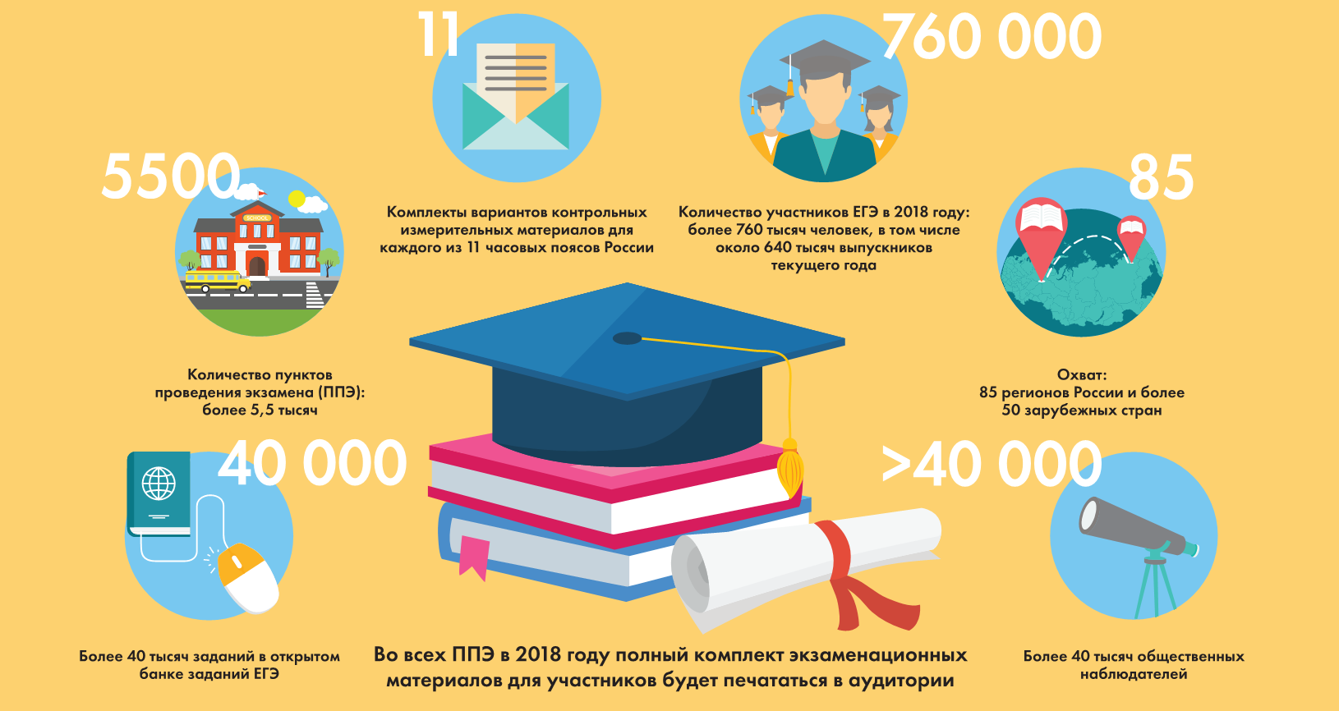
ЕГЭ в цифрах

Slide 9

ЕГЭ и твои возможности
Notes:
Прямая ссылка на видео: https://www.youtube.com/watch?reload=9&v=iEuxBrH9g38

Slide 10
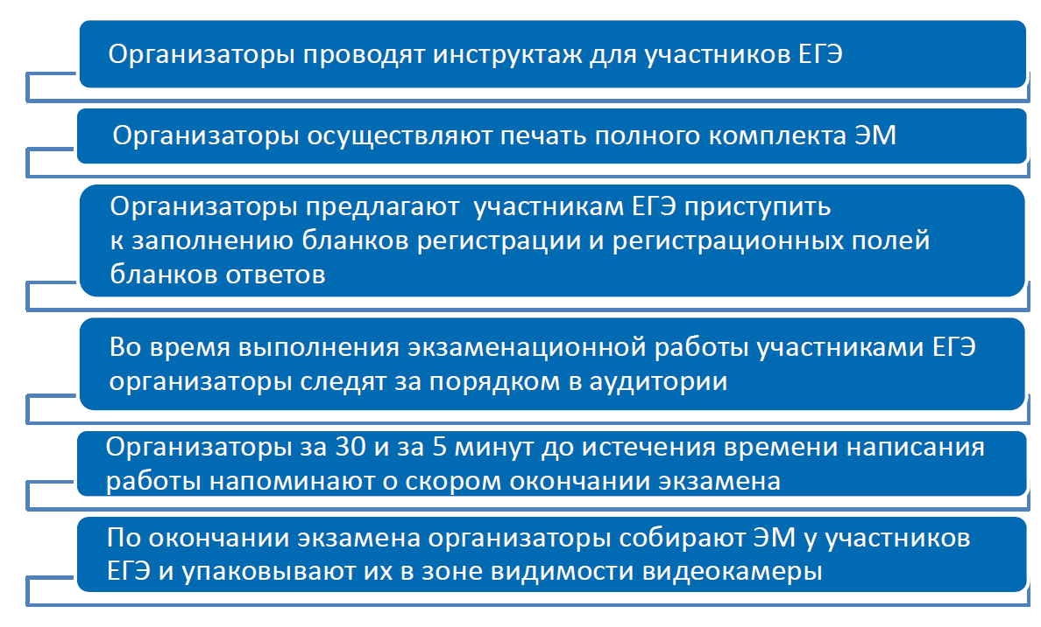
Основные этапы проведения экзамена в аудитории

Slide 11
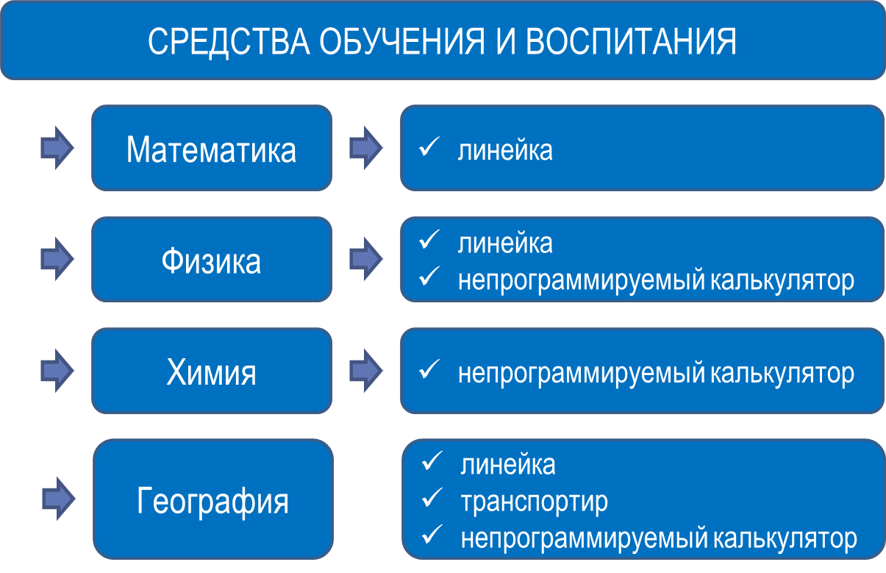
Разрешено пользоваться на ЕГЭ

Slide 12
Во время экзамена также можно:
при необходимости выходить из аудитории в сопровождении организатора
в случае ухудшения самочувствия обращаться за медицинской помощью

Slide 13
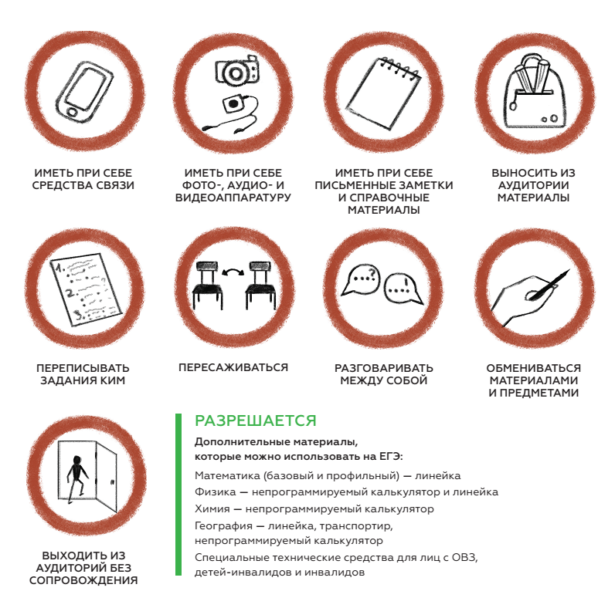
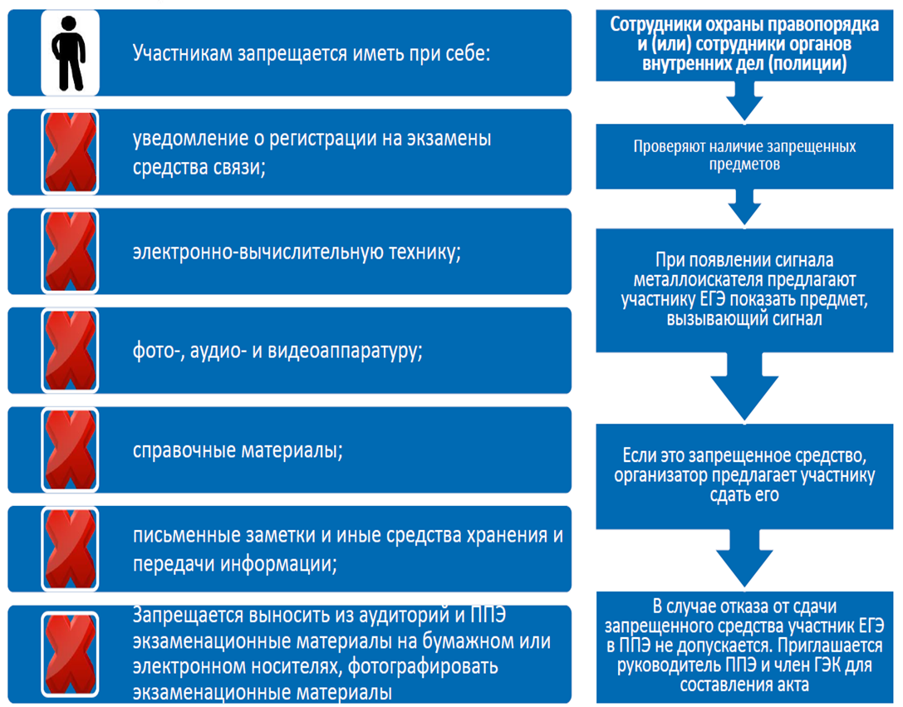
Запрещается

Slide 14

Выпускники-2018 о ЕГЭ
Notes:
Прямая ссылка на видео: https://www.youtube.com/watch?v=KdCurF7KkkM

Slide 15
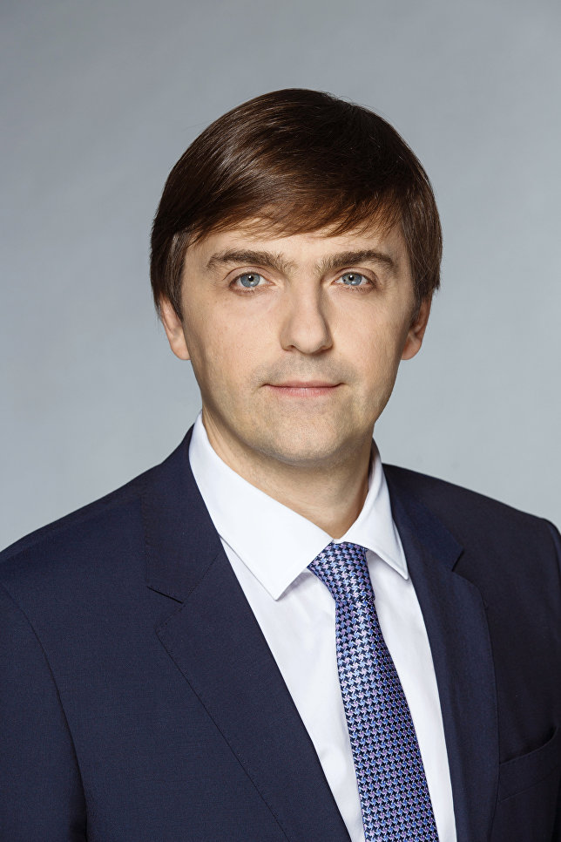
С.С. Кравцов, руководитель Федеральной службы по надзору в сфере образования и науки
«В 2018 году ЕГЭ прошел максимально спокойно, честно и объективно – как и за последние пять лет. И действительно: каждый школьник смог продемонстрировать свои знания вне зависимости от того, где он проживает, и поступить в то или иное образовательное учреждение: ВУЗ либо учреждение среднего профессионального образования.
Что касается результатов, то они, в целом, сопоставимы с прошлым годом. Это говорит о стабильности экзамена, о корректности измерительных материалов. Поэтому можно с уверенностью сказать, что экзамен стабилен и объективно проверяет знания учащихся.»

Slide 16
II. Правовой диктант
Вторая часть правового диктанта: выберите
и обоснуйте один правильный ответ

Slide 17

Тема 3: Студенчество как новая страница жизни
Задача
После успешного прохождения Варварой Синичкиной единого государственного экзамена и приемной кампании в вуз, Варвара была зачислена на первый курс физико-математического факультета. В ноябре, еще задолго до первой сессии, она получила первую академическую стипендию.
Нарушены ли в данных обстоятельствах права Синичкиной и порядок выплаты стипендий?

Slide 18
Академические и социальные права студентов
1) Право на отсрочку от призыва на военную службу
2) Право на академический отпуск, а также отпуск по беременности и родам, отпуск по уходу за ребенком до достижения им возраста трех лет
3) Перевод для получения образования по другой профессии, специальности, по другой форме обучения, перевод в другую образовательную организацию, реализующую образовательную программу соответствующего уровня
4) Переход с платного обучения на бесплатное обучение
5) Восстановление для получения образования в образовательной организации, реализующей основные профессиональные образовательные программы
6) Получение стипендий, материальной помощи и других денежных выплат, предусмотренных законодательством об образовании
7) Право на предоставление жилых помещений в общежитиях образовательных организаций при условии наличия свободных мест.

Slide 19
III. Правовой диктант
Третья часть правового диктанта: выберите
и обоснуйте один правильный ответ

Slide 20
Полезные ссылки в сети Интернет
http://www.obrnadzor.gov.ru/ - сайт Федеральной службы по надзору в сфере образования и науки
http://fipi.ru/ - сайт ФГБНУ «Федеральный институт педагогических измерений»
http://www.lexed.ru/ - сайт ФГБНУ «Федеральный центр образовательного законодательства»
https://edu.gov.ru/ - сайт Министерства просвещения Российской Федерации
http://ege.edu.ru/ru/ - сайт официального информационного портала единого государственного экзамена
http://www.krao.ru/ – основная страница министерства образования Красноярского края
http://www.krasobrnadzor.ru/ - сайт министерства образования Красноярского края (переданные полномочия)

